Slide 1
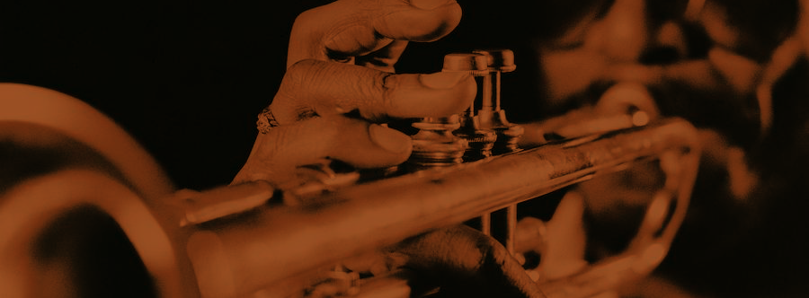



박해받는
교회를 위한
오픈도어 기도회
Prayer Meeting for Persecuted Church Worldwide
5th July 2022 7:00-8:00pm

Slide 2
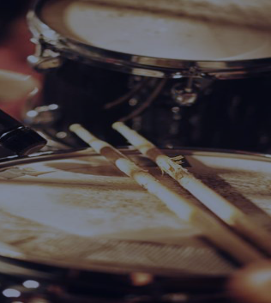

순서
1. 찬양(5분)
2. 영상(10분)
a. 오픈도어 소개 영상(3’21”)
b. I have decided to follow Jesus(4’56”)
3. Core Value(5분)
4. 나눔(10분)
5. 기도(30분)

Slide 3

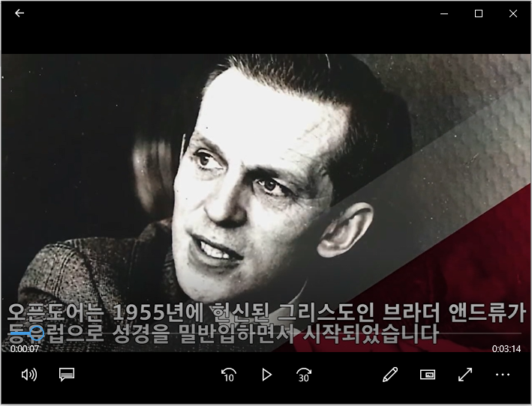
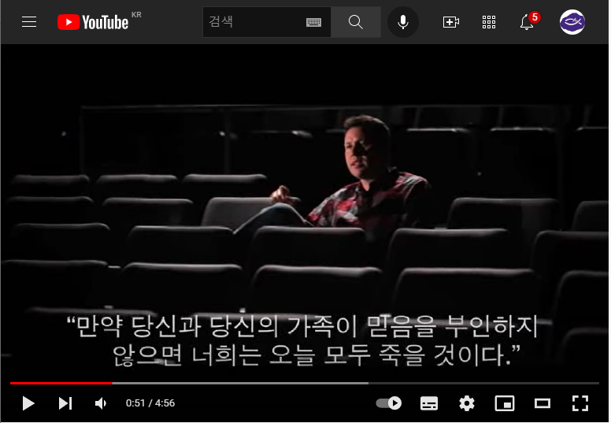
소 개
오픈도어는 1955년에 설립된 전세계 박해 받는 교회를 섬기는 국제 선교 단체입니다. 한국오픈도어는 북한 지하교회를 섬기기 위하여 1995년에 설립되었습니다. 이 영상을 많은 분들과 함께 공유해 주세요!

Slide 4

CORE VALUE
사진을 추가하려면 클릭하세요.
1.우리는 그리스도 몸의 지체이다.
2. 우리는 박해 받는 교회를 섬긴다.
3. 우리는 성경의 사람이다.
4. 우리는 기도의 사람이다.
5. 우리는 믿음으로 살며 사역한다.
6. 우리는 예수 그리스도와 그의
지상명령에 헌신한다.
7. 우리는 오직 하나님의 영광을 위해
사역한다.
오픈도어 핵심가치 5
We live and work by faith.

Slide 5

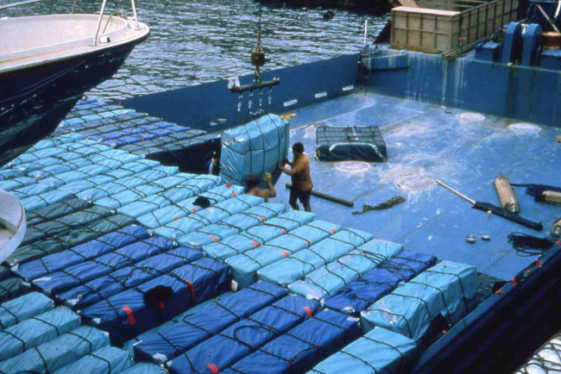
나눔(10분) 소그룹에서 함께 서로 나눕니다.
- 우리는 위험을 기꺼이 감당하는 조직이다.
- 우리는 우리의 삶과 사역에 있어서 하나님만
전적으로 의지한다.
Q. 우리의 사역의 현장 혹은 일터에서 믿음으로 살고
믿음으로 일하는 것은 무엇을 의미할까요?
각자 한가지만 나눠봅시다.

Slide 6

박해 받는 교회를 위한 기도

Slide 7
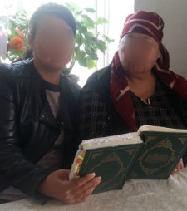
박해 받는 성도를 위한 기도1
자이라(Zaira)는 초신자이며, 남편의 부재로 무슬림 친오빠의 보호 아래 있습니다. 친오빠와 친척들은 자이라로부터 아이들을 데려가 이슬람 학교에 보내고 싶어합니다. 자이라는 현재 어머니와 함께 생활하고 있으며, 어머니 역시 기독교인입니다. 이웃들은 아직까지 자이라와 그녀의 종교에 대해 알지 못합니다.
1. 친오빠와 친척들이 자이라와 그녀의 아이들을 내버려 둘 수 있도록 기도해 주세요.
2. 자이라가 기독교인이라는 것이 이웃들에게 알려지게 되면 마을에서 쫓겨날 수 있습니다. 그녀는 마을을 떠나야 할지, 계속 그곳에 머물러 있어야 할지 고민하고 있습니다.
3. 자이라는 많이 지쳐 있습니다. 하나님께서 그녀를 강건케 하사 현재 처해 있는 상황들을 이겨낼 수 있도록 함께 기도해 주세요.

Slide 8
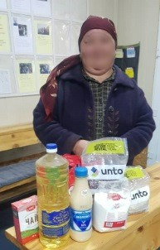
박해받는 성도를 위한 기도2
굴리아(Gulya)가 오래 전 예수님을 만난 후, 그녀의 남편과 아이들 또한 예수님을 믿게 되었습니다. 하지만 시간이 지나면서 남편과 아이들은 더 이상 예배에 참석 하지 않았고, 마을사람들은 굴리아에게 모스크 사원에 나가 이슬람 기도문을 읽을 것을 강요했습니다.
더 나아가 마을사람들 뿐 아니라 남편과 아이들까지 굴리아를 박해하기 시작했습니다. 남편은 술에 취하면 굴리아를 때리기 시작했고, 아이들 또한 굴리아를 통제하며, 예배 모임에 참석하지 못하게 했습니다.
현재 굴리아는 가족들의 압박 때문에 집으로 돌아가지 못한 채 친구와 함께 생활 하고 있습니다.
굴리아는 극심한 스트레스로 혈압에 문제가 생겼습니다. 영,육간의 건강을 위해 기도해 주세요.
하나님께서 현재 상황을 해결해 주시고, 남편과 아이들이 구원자이신 예수 그리스도를 다시 기억할 수 있도록 기도해 주세요.
오픈도어는 굴리아에게 식품 패키지를 제공하고 있습니다.

Slide 9
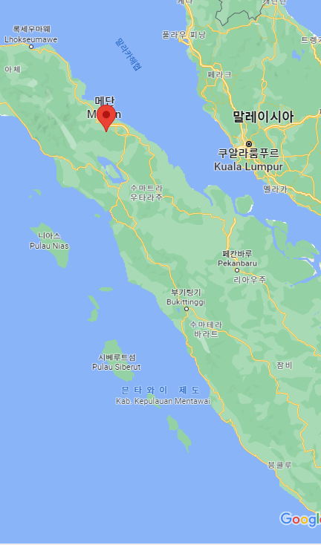
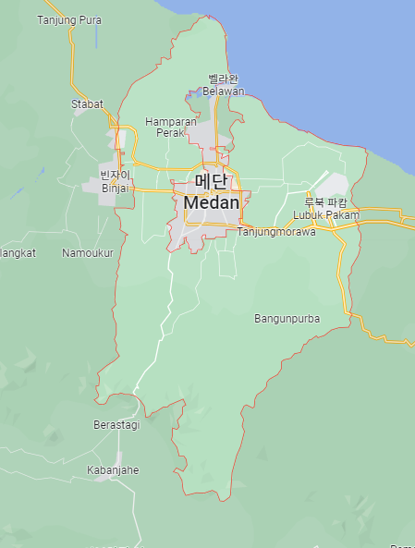
박해받는 교회를 위한 기도3
지난 6/27일 저녁, 수마트라 북부 델리 세르당(Deli Serdang)에서 페르난도 탐부난(Fernando Tambunan) 목사님이 테라스에 앉아 있던 중 괴한의 총격을 받았습니다. 목사님은 저녁식사를 마치고, 휴대전화를 확인하며 바람을 쐬기 위해 테라스로 나가셨다 변을 당했습니다. 목사님은 피투성이로 가슴을 움켜쥔 채 비틀거리며 "총에 맞았어"라고 말하며 사모님 앞에서 쓰러지셨습니다.
페르난도 목사님은 급히 병원으로 옮겨졌고, 감사하게도 살아나셨습니다.
델리 세르당 경찰 범죄수사팀은 이번 사건을 조사중입니다. 하지만 범인들이 어떤 무기를 사용했는지 아직까지 밝혀지지 않았습니다.
목사님은 수술 후 회복 중에 계십니다. 목사님의 건강을 위해 기도해 주세요.
사모님 또한 큰 충격을 받으셨습니다. 사모님과 교회 공동체를 위해 기도해 주세요.
현장조사에서 지역주민들은 ‘총소리를 듣지 못했다’고 합니다. 이번 사건이 어떻게 일어난 것인지 명명백백하게 밝혀지고, 다시는 이런 끔찍한 사건이 일어나지 않도록 함께 기도해 주세요.

Slide 10

머스카슬론(Muskathlon)을 위한 기도
유럽에서 오는 참가자들의 모금(€10,000)과정에 함께 하심을 감사드립니다. 머스카슬론 참가자들의 준비와 이동간의 안전과 좋은 날씨를 주시고, 영적인 보호와 필요들이 충분하게 채워 지게 하옵소서!
제2회 한국 머스카슬론 익스트림 기도 축제를 홍보하는데 필요한 언론, 방송, 관계자들과 긴밀하게 연결시켜 주시고, 북한 지하교회를 섬기고, 한국교회가 하나되는데 기독교 언론을 귀하게 사용하여 주옵소서!
20명의 탈북 청년, 대학생과 30명의 한국 참석자들을 준비 시켜 주옵소서! 꼭 필요한 사람들이 참석하여 남과 북이 하나될 때 이 시대의 준비된 주의 일꾼들로 삼아 주옵소서!
이 행사를 주관하는 ODNL, ODSK, 4M이 어떤 오해도 없이 긴밀하게 소통하게 하시고, 섬기는 관계자-Marc, Sietse(ODNL), Hans(4M), 김보미, 양승재목사(DMZ선교연합)의 건강과 지혜와 은혜를 베풀어 주옵소서!

Slide 11

한국오픈도어를 위한 기도
북한선교학교(4월26일-7월26일)가 은혜 가운데 진행되고 있습니다. 강사, 진행자, 그리고 참석자들에게 하나님의 지혜와 은혜를 주시고, 모든 교육과정이 순탄하게 진행되게 하시고, 북한선교에 적합한 현장사역자들이 일어나게 하옵소서!
박해 받는 교회를 위한 기도가 한국교회와 지역교회 가운데 불꽃 같이 일어나게 하시고, 기도회 인도자, 참석자들에게 성령으로 기름 부어 주셔서 기도하는 가운데 공감이 일어나고, 기도가 회복되고, 이 세상을 이길 부흥과 성령의 능력을 회복 시켜 주옵소서!
한국오픈도어를 섬기는 대표, 이사, 사무총장, 간사들에게 지혜와 사랑과 겸손한 마음을 주시고, 늘 깨어 있게 하시고, 즐거운 마음으로 박해 받는 교회를 섬기게 하옵소서!
교회의 형편과 처지가 어렵고, 한국사회의 경제적 불확실성이 지속되고 있습니다. 이 힘들고 어려운 시기를 지나며 더 어려운 박해 받는 성도들의 형편과 필요를 기억하게 하시고, 재정적 후원이 더 풍성하게 이루어 지도록 인도하여 주옵소서.

Slide 12
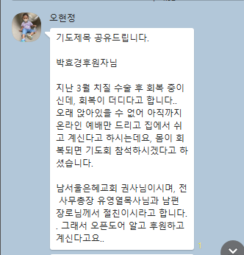
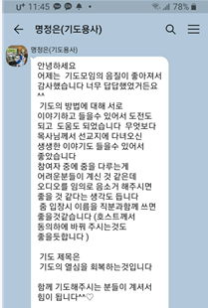
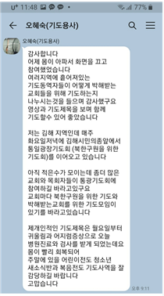
오픈도어 가족을 위한 기도
후원자 박효경
기도용사 명정은
기도용사 오혜숙

Slide 13
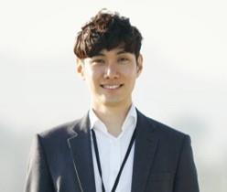
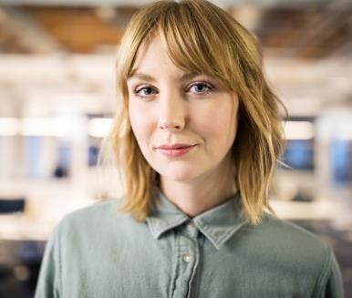

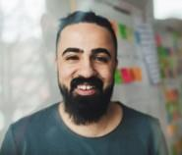
간사 소개
김지욱
김보미
오현정
문민환
정보간사
행정간사
재정간사
개발간사

Slide 14
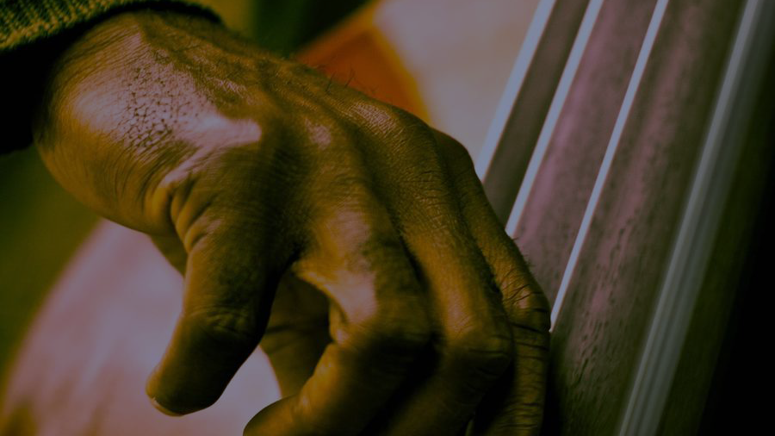
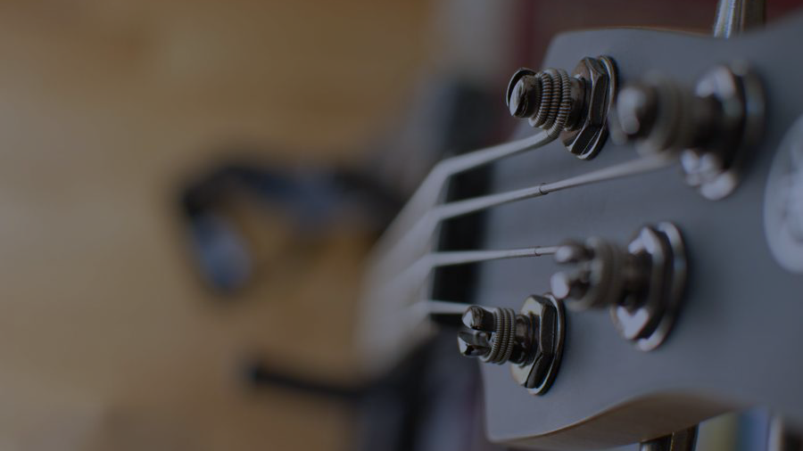
알림
다음 기도모임은 7월 12일(화) PM7:00-8:00입니다.
기도용사 중심으로 지역별 기도모임이 요원의 불길처럼 일어나기를 소망합니다. 지역별 기도모임에 필요한 자료들은 언제든지 선교회로 문의해 주세요. 적극 지원하겠습니다.
기도용사들의 개인 기도제목들도 나누어 주세요. 오픈도어 간사기도회에서 매일 기도하겠습니다.
(담당 오현정간사, 010-7548-3171)
7월부터 박해 받는 교회를 위한 기도회를매주(화 pm7:00-8:00) 하이브리드로 진행할 계획입니다.

Slide 15
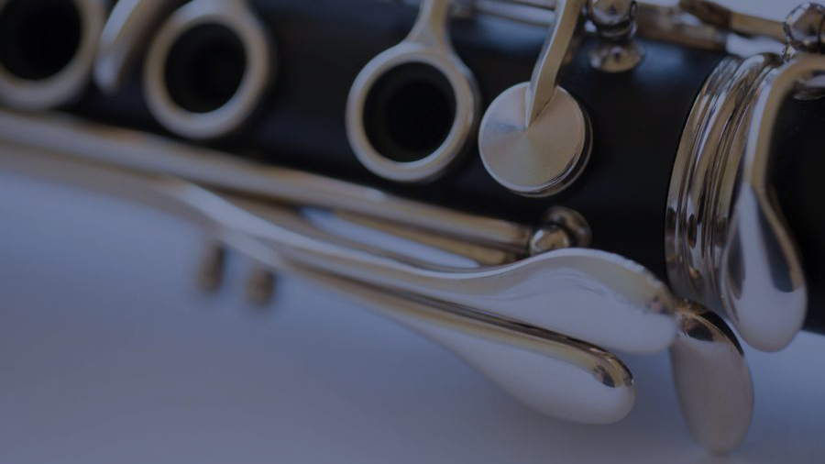
감사합니다.
김경복선교사​
https://www.opendoors.or.kr

